Slide 1
PROYECTO FINAL GESTION DE PROCESOS
27/06/22
Por:Marco Antonio Calle Vaquiata

Slide 2
INDICE
1.INTRODUCCION
2.COMPONENTES DEL PROCESO
3.DESPACHADOR DE PROCESOS
4. LOS ESTADOS DE LOS PROCESOS SE PUEDEN DIVIDIR EN DOS TIPOS: ACTIVOS
5.LOS ESTADOS DE LOS PROCESOS SE PUEDEN DIVIDIR EN DOS TIPOS: INACTIVOS
6.OPERACIONES SOBRE PROCESO
7.PROCESOS
8.PROCESOS
9.EL PCB
10.OPERACIONES SOBRE PROCESO
11.CREACION DE PROCESOS

Slide 3
INDICE
12. TERMINACION DE UN PROCESO
13.ESTADO DE SUSPENSIÓN
14.PRIMER DIAGRAMA DE ESTADOS
15.NUEVO DIAGRAMA DE ESTADOS
16.INTERRUCCIONES
17.INTERRUCCIONES
18. EL NUCLEO DEL SO
19.FUNCIONES DE NUCLEO. MANEJO

Slide 4
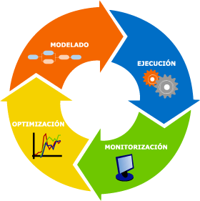
INTRODUCCION
Un proceso es una abstracción de un programa en ejecución y es la unidad de trabajo del sistema. Hemos de tener en cuenta que en el ordenador se ejecutan los programas, y cada programa es divido en procesos que se cargan en memoria y se ejecutan uno tras otro.
El sistema operativo es el encargado de hacerlo todo, la cargade los procesos en memoria y la ejecución de dichos procesos, pues para que se ejecute un programa es necesario que el microprocesador ejecute los procesos de ese programa.

Slide 5
COMPONENTES DE LOS PROCESOS
Es una programa en ejecución. Una unidad de actividad que se caracteriza por la ejecución de una secuencia de instrucciones, un estado actual, y un conjunto de recursos del sistema asociados.
El sistema operativo guarda información de los procesos en una estructura de memoria llamada PCB (process control block).
El PCB contiene, punteros al código, estado del proceso, punteros a recursos en uso, a recursos reservados, nivel de prioridad, etc.

Slide 6
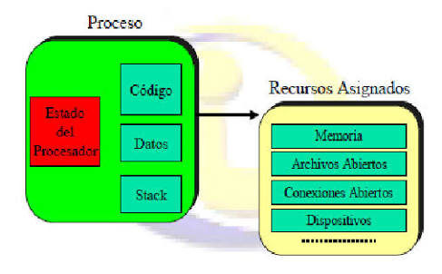
Despachador de procesos
Es la parte del núcleo del SO que se encarga de administrar las tareas. También llamado despachador de tareas. Un proceso puede perder la CPU porque inicia una operación de E/S o porque expira su quantum de tiempo.
Esta forma de reparto de CPU es la base de funcionamiento de los sistemas de tiempo compartido.
Es posible manejar prioridades. Cada vez que se cambia de tarea en la CPU, hay que guardar el contexto.

Slide 7
Los estados de los procesos se pueden dividir en dos tipos: activos e inactivos.
Estados activos: Son aquellos que compiten con el procesador o están en condiciones de hacerlo. Se dividen en:
Ejecución: Estado en el que se encuentra un proceso cuando tiene el control del procesador. En un sistema monoprocesador este estado sólo lo puede tener un proceso.
Preparado: Aquellos procesos que están dispuestos para ser ejecutados, pero no están en ejecución por alguna causa (Interrupción, haber entrado en cola estando otro proceso en ejecución, etc.).
Bloqueado: Son los procesos que no pueden ejecutarse de momento por necesitar algún recurso no disponible (generalmente recursos de entrada/salida).

Slide 8
Los estados de los procesos se pueden dividir en dos tipos: activos e inactivos.
Estados inactivos: Son aquellos que no pueden competir por el procesador, pero que pueden volver a hacerlo por medio de ciertas operaciones.
En estos estados se mantiene el bloque de control de proceso aparcado hasta que vuelva a ser activado.
Se trata de procesos que no han terminado su trabajo que lo han impedido y que pueden volver a activarse desde el punto en que se quedaron sin que tengan que volver a ejecutarse desde el principio.
Son de dos tipos:
Suspendido bloqueado: Es el proceso que fue suspendido en espera de un evento, sin que hayan desaparecido las causas de su bloqueo.
Suspendido programado: Es el proceso que han sido suspendido, pero no tiene causa parta estar bloqueado.

Slide 9


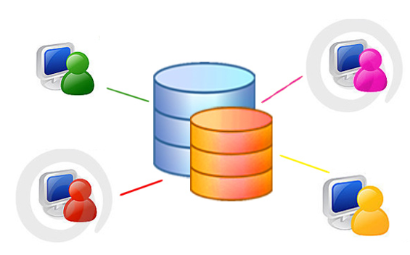
Operaciones sobre procesos
tiempo expirado : en ejecución a listo
despachar : listo a en ejecución
bloquear : en ejecución a bloqueado
despertar : en ejecución a listo

Slide 10
PROCESOS
El sistema operativo, en un momento dado, tiene un conjunto de procesos activos, que pueden estar en alguno de los estados anteriores. La cantidad de procesos “en ejecución” coincide con la cantidad de procesadores del sistema. De aquí en más suponemos que el sistema tiene un solo procesador. Un procesador “listo”, sólo espera la CPU para ser ejecutado..

Slide 11
PROCESOS
En definitiva, los procesos en el sistema pueden verse como:
Un proceso utilizando la CPU Otros procesos en una “cola de listos".
Otros procesos en “cola de bloqueados” esperando la ocurrencia de ciertos eventos.
Estas colas pueden ser también colas por prioridad.

Slide 12
El PCB
Bloque de control del proceso o descriptor del proceso. Define al proceso en el sistema operativo.
Contiene información del proceso:
Estado actual.
Id del proceso en el sistema.
Puntero al padre.
Punteros a los procesos hijos.
del proceso. Punteros a las zonas de memoria asignadas al proceso. Punteros a los recursos asignados al proceso.
Área para salvaguardar registros.
SI hay más de una CPU, la CPU en la que se está ejecutando el proceso.

Slide 13
Operaciones sobre procesos
Crear (un proceso)
Destruir
Suspender
Reanudar
Cambiar prioridad
Bloquear
Despertar
Establecer una comunicación entre procesos

Slide 14
Creación de procesos
Básicamente hasta el día de hoy existen sólo 4 formas de crear un proceso:
Arranque del sistema. En la ejecución, desde un proceso, de una llamada al sistema para la creación del proceso.
Una petición deliberada del usuario para crear un proceso.
El inicio de un trabajo por lotes.

Slide 15
Terminación de un proceso
Un proceso en el transcurso de su ciclo puede estar en diferentes estados. Salida normal, ésta se presenta cuando el proceso termina de forma voluntaria, por ejemplo, cuando se cierra en navegador web o el procesador de textos.
Salida por error, ésta se presenta cuando el proceso tiene que salir debido a insuficiencia de datos, por ejemplo, cuando solicita un archivo que no existe.
Error fatal, éste sucede por un error en el programa, como las divisiones entre 0 o requerimiento de memoria inaccesible
Eliminado por otro proceso, éste es sumamente útil cuando un proceso se queda colgado, es decir, sin terminar, pero tampoco responde.
En Unix un ejemplo es cuando se utiliza el comando kill para terminar procesos abruptamente

Slide 16
Estados de suspensión
Un proceso suspendido no puede continuar su ejecución a menos que sea reanudado por otro proceso. La suspensión puede ser usada para disminuir transitoriamente la carga del sistema.
La reanudación es la operación que deja un proceso en el punto inmediatamente anterior a la suspensión.
Se pueden suspender procesos por: falla inminente en el sistema, comportamiento errático o sospechoso de algún proceso, picos de carga en el sistema, etc.

Slide 17
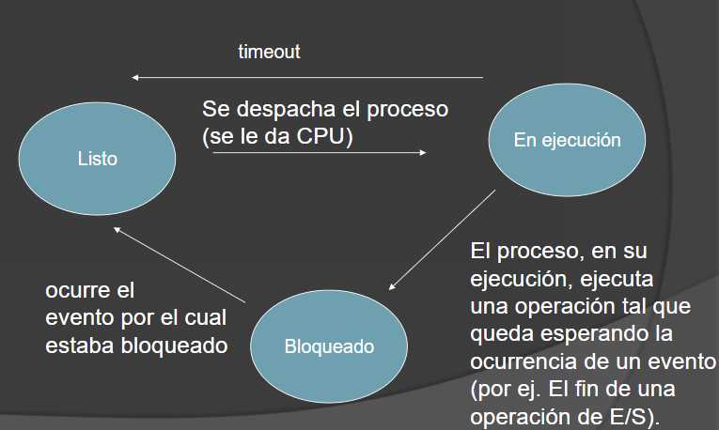
Primer diagrama de estados

Slide 18
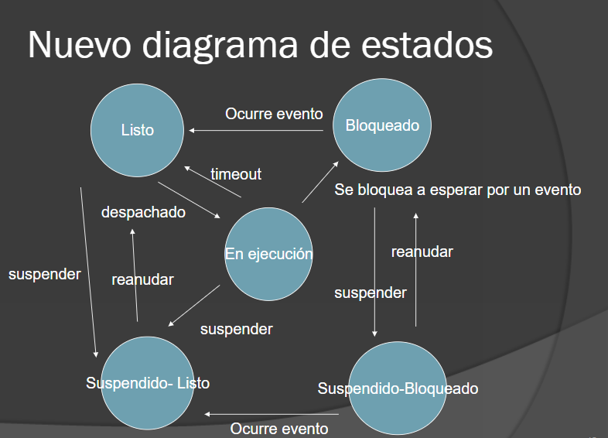
Nuevo diagrama de estados

Slide 19
Interrupciones
Cuando ocurre una interrupción: (una interrupción puede ser generada por el hardware o por otro proceso) .
El hardware pasa el control al sistema operativo
El sistema operativo guarda el estado del proceso interrumpido, normalmente en el PCB .
El sistema analiza la interrupción y transfiere el control al handler (manejador) correspondiente.
Normalmente se resuelve esto a nivel de hardware. Se ejecuta el handler.
Se restablece el estado del proceso interrumpido Se ejecuta el proceso interrumpido

Slide 20
Interrupciones
Son una forma económica de llamar la atención a la CPU. Así, la CPU no necesita escrutar los dispositivos para ver si alguno requiere atención.
Recordar que normalmente los Hendler se ejecutan con las interrupciones deshabilitadas.
Tipos de interrupciones: de E/S, externas, de reinicio, de verificación de programa (anomalía en la ejecución), de verificación de la máquina (anomalía hardware).

Slide 21
El núcleo del SO
Los procesos se controlan por el núcleo.
El núcleo es una parte pequeña del SO, pero es la más utilizada.
Por lo general el núcleo reside en memoria principal, mientras que otras partes se cargan y descargan bajo demanda.
El núcleo abarca la gestión de interrupciones.
núcleo deshabilita las interrupciones mientras ejecuta algún handler.
Los Hendler deben ser lo más breves y simples posibles por esa razón.

Slide 22
Funciones del núcleo Manejo de interrupciones
Creación y destrucción de procesos
Cambio de estados entre procesos
Despacho
Suspensión y reanudación
Sincronización de procesos
Comunicación entre procesos
Gestión de PCB
Apoyo a actividades de E/S
Asignación y liberación de memoria
Gestión del file system
Mecanismos para llamada y retorno desde procedimientos

Slide 23
¡GRACIAS!

